Slide 1
Ділове українське мовлення
Презентацію підготували учениці 11-В класу Кузнецовської гімназії Турик Дар’я та Коновал Катерина

Slide 2
Довідково-інформаційна документація :
акти; протоколи;
довідки;
службові листи;
пояснювальні та доповідні записки;
плани і графіки;
відгуки та рецензії

Slide 3
АНОТАЦІЯ
Анота́ція- стисла характеристика змісту книги, статті. Вона допомагає, наприклад, під час першого ознайомлення з книгою, а також під час добору та вивчення літератури з певного питання.

Slide 4
Рецензія
Рецензія - критичний відгук (містить аналіз і оцінку) наукового керівника (консультанта), офіційних опонентів, провідної установи під час захисту кваліфікаційної роботи, кандидатської чи докторської дисертацій.

Slide 5
Відгук
Відгук - це висновки уповноваженої особи (кількох осіб) про наукові роботи, фільми, вистави.

Slide 6
Реквізити
1. Назва виду документа. 2. Заголовок (який містить назву рецензованої роботи, прізвище та ініціали її автора, видавництво та рік публікації, кількість). 3. Текст: - тема статті, мета статті, підходи до статті, актуальність статті; - короткий виклад змісту роботи; - позитивний висновок; - недоліки, зауваження - висновок автора рецензії. 4. Підпис та посада особи, яка рецензувала роботу. 5. Дата. У разі необхідності підпис завіряють печаткою.

Slide 7
Бобров В. я. Основи ринкової економіки: Підручник. – К.: Ли-бідь, 1995. – 320 с.
У підручнику вперше в Україні, виходячи з надбань світової та вітчизняної економічної думки, викладено новий курс “Основи ринкової економіки”. Дається ґрунтовне тлумачення найважливі-ших категорій і законів ринкового механізму. Особлива увага звер-тається на розкриття суті таких нових для нашої економіки понять як менеджмент, менеджер, маркетинг та ін. Теоретичні положення і висновки пов’язуються із сьогоднішніми завданнями України в умовах переходу її економіки до ринку, ілюструються таблицями, графіками, схемами. Підручник містить докладний термінологічний словник.
Для студентів вищих навчальних закладів.

Slide 8
Довідка — документ, який містить опис та підтвердження юридичних та біографічних фактів
Довідки діляться на дві групи:
особисті — підтверджують біографічні чи юридичні факти конкретної особи;
службові — містять інформацію про факти й події службового характеру.
Довідки також можуть бути:
зовнішніми — укладаються для подання в інші установи; підписуються, крім укладача, також керівником установи, засвідчуються печаткою;
внутрішніми — укладаються для подання керівництву установи або на розгляд колегіальних органів; підписуються лише виконавцем і не засвідчуються печаткою.

Slide 9
Основні реквізити довідки
1. Код підприємства, код форми документа.
2. Реквізити штампа загального бланку.
3. Назва виду документа.
4. Дата.
5. Індекс.
6. Заголовок до тексту.
7. Адресат.
8. Текст.
9. Відмітка про наявність додатків (якщо є).
10. Підпис.
11. Відмітка про направлення до справи.

Slide 10
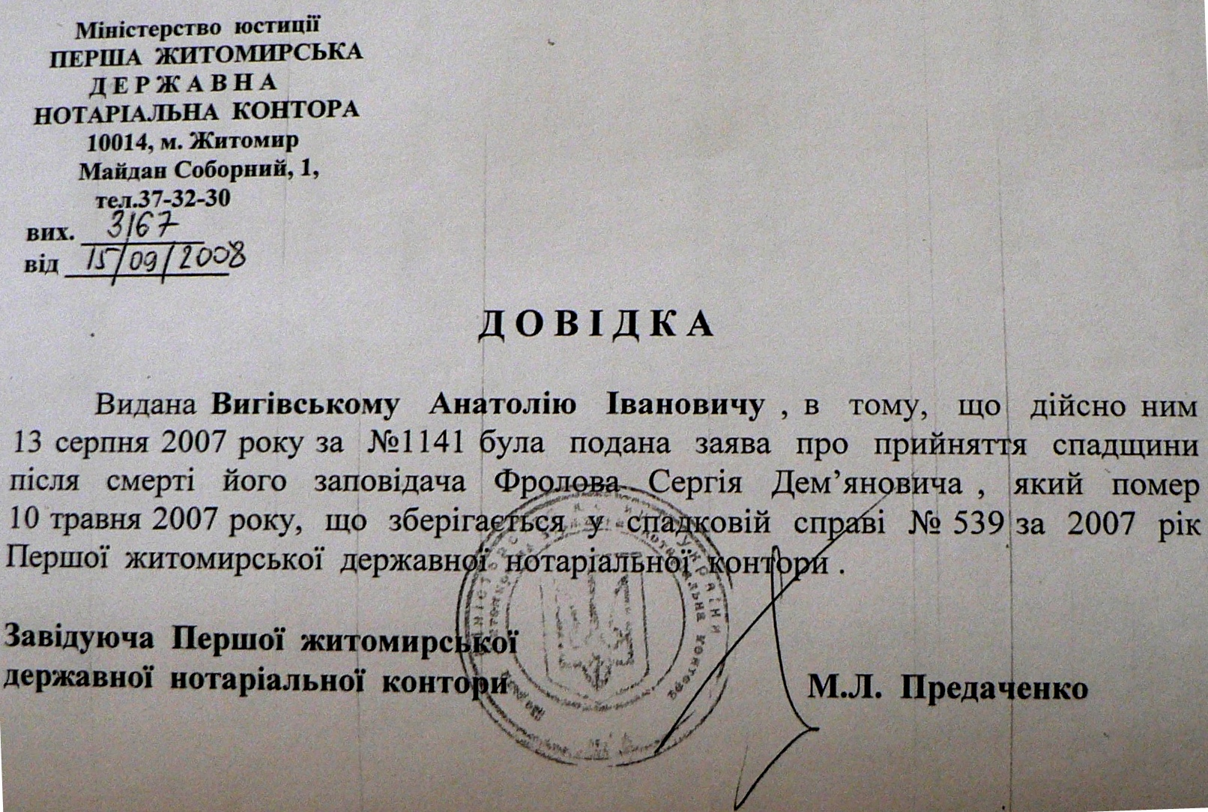

Slide 11
Оголошення
Оголошення — це короткі текстові повідомлення, котрі містять різну за призначенням інформацію. Переважно оголошення містять інформацію приватного рекламного характеру. Це пропозиція певних товарів чи послуг приватними особами, або малими приватними підприємствами. Такі оголошення є комерційного призначення і тому це є одним з видів дешевої реклами, дуже широко використовуються в мережі інтернет на віртуальних дошках безкоштовних оголошень, а також в друкованих виданнях.

Slide 12
Запрóшення
Запрóшення — коротке повідомлення про якусь подію і запрошення взяти в ній участь. Суто ділові (на конференцію, форум, з'їзд, нараду, презентацію, виставку тощо) пишуться на фірмових бланках, а до культурно-мистецьких заходів часто виготовляють спеціально художньо оформлені запрошення.

Slide 13
Пояснювальна записка - це письмове пояснення на вимогу керівника щодо ситуації, яка склалася, фактів, дій або вчинків працівників (найчастіше - порушення дисципліни, невиконання службових завдань). Інколи пояснювальна записка - це вступ до якогось документа (плану, звіту, проекту).
Доповідна записка - це письмове повідомлення на ім'я керівника установи, організації, в якому описується певний факт, подія, повідомляється про виконання окремих завдань, службових доручень.

Slide 14
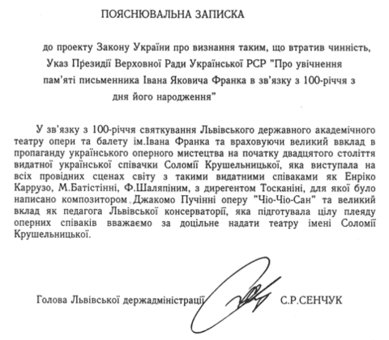

Slide 15
Службові листи - загальна назва великої групи управлінських документів, які слугують засобом спілкування з установами та приватними особами.
Усі ділові листи за функціональними ознаками поділяють на дві групи:
1. листи, що потребують відповіді
2. листи, що не потребують відповіді
За тематичною ознакою ділові листи поділяють на:
Комерційні
Некомерційні
Листи бувають:
супровідні гарантійні
циркулярні
претензійні
інформаційно-рекламні

Slide 16
Реквізити службового листа
державний герб або емблема
найменування міністерства
відомства
організації
поштова адреса
номер телефону, факсу
номер рахунку в банку
дата
Індекс
посилання на дату та номер вхідного документа
адресат
заголовок до тексту
текст
підпис
повідомлення про направлення копії в інші адреси та у справу
прізвище й телефон виконавця

Slide 17
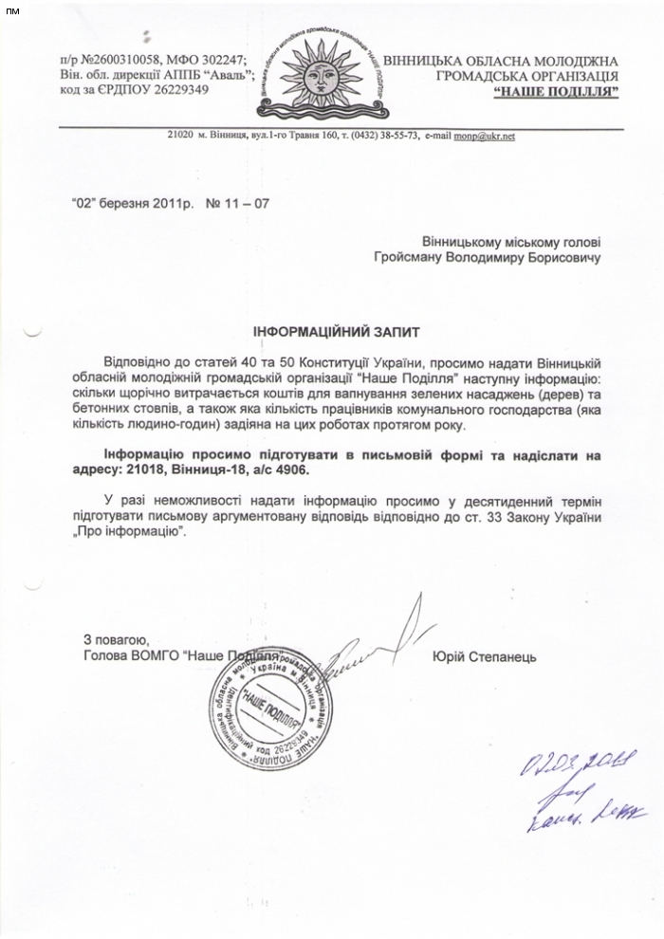

Slide 18
Телегра́ма
Телегра́ма (від грец. τηλέ — далеко і γραμμα — буква, запис) — повідомлення, послане телеграфом, одним з перших видів зв'язку, що використовує електричну передачу інформації. Телеграми передаються, як правило, з використанням азбуки Морзе. Телеграми друкують на паперовій стрічці, яку потім наклеюють на лист паперу з метою зручності читання.
Залежно від призначення службові телеграми бувають внутрішні і зовнішні.
Внутрішні службові телеграми поділяються на
вищі державні
державні
термінові
звичайні.

Slide 19
Факс — документ, що пересилається телефонними лініями. Факсимільну машину теж скорочено називають факсом.
Телефонограма – документ, що передається телефоном, фіксується у спеціальному журналі й містить розпорядження чи інформацію вищих органів.

Slide 20
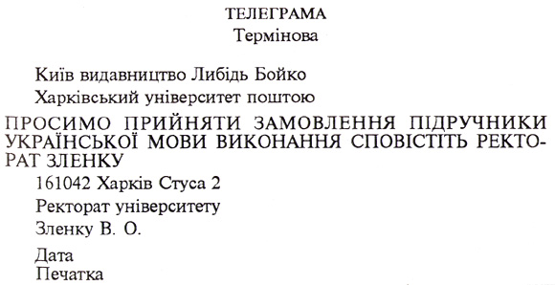

Slide 21
ДЯКУЄМО ЗА УВАГУ!!!!

